Slide 1
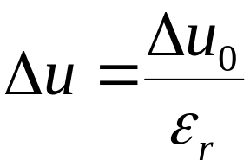
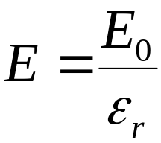
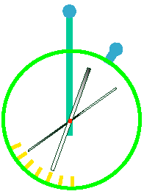
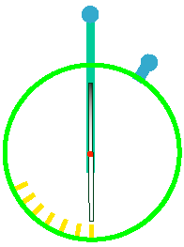
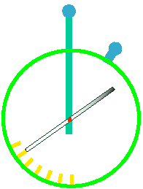

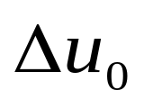

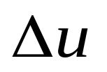
§8.9 静电场中的电介质
+Q
-Q
一.电介质对电场的影响
+
ε_{r}
-
电介质: 绝缘体
+
-
+
-
+
-
+
-
+
-
(放在电场中的)电介质
电场
+
-
+
-
+
-
+
-
实验
+
-
+
-
+
-
结论:
介质充满电场或介质表面为等势面时
+
-
+
-
+
-
ε_{r} —电介质的相对介电常数
介质中电场减弱

Slide 2
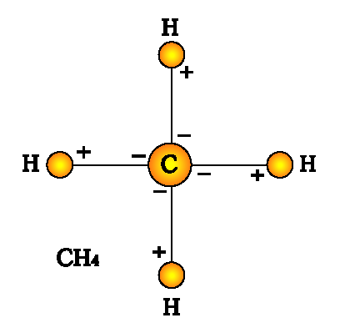
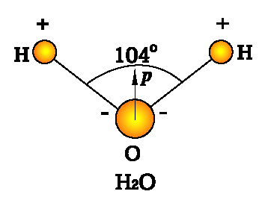


二.电介质的极化 束缚电荷
无极分子
有极分子
+
-
±
无外场时（热运动）
整体对外
不显电性
(无极分子电介质)
(有极分子电介质)

Slide 3
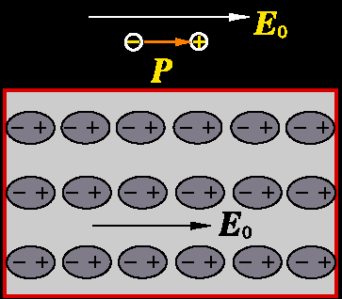


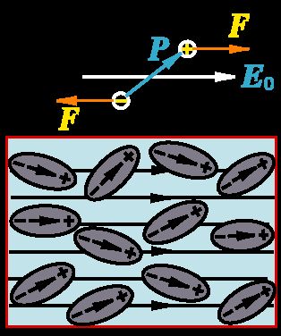


有外场时
• 无极分子电介质
束缚电荷σ´
(分子)
位移极化
-
+
-
+
• 有极分子电介质
-
+
σ´
-
+
-
+
-
+
-
+
(分子) 取向极化
束缚电荷σ´

Slide 4
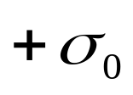
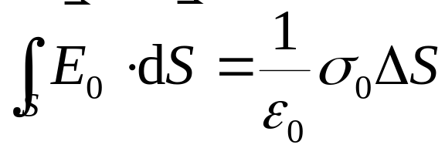



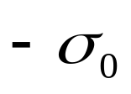
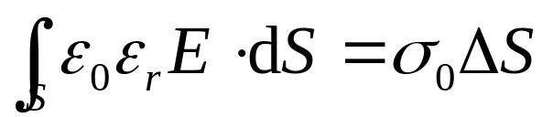
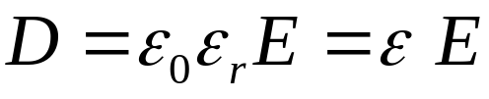
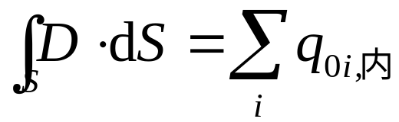
三.电介质的高斯定理 电位移矢量
• 无电介质时
+
+
+
+
+
+
+
+
+
+
+
+
+
+
+
+
+
-
-
-
-
-
-
-
-
-
ε_{r}
• 加入电介质
+
+
+
+
+
+
+
+
+
-
-
-
-
-
-
-
-
-
-
-
-
-
-
-
-
-
-
-
-
ε —介电常数
令：

Slide 5
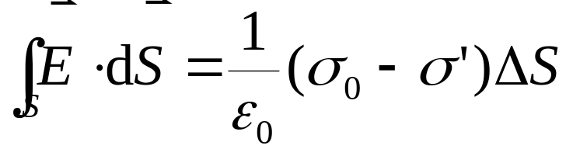
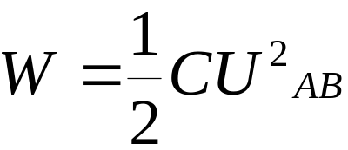
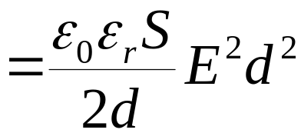
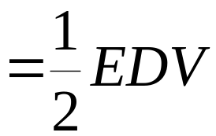
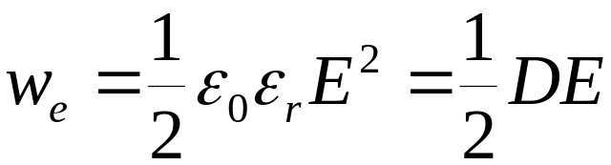
通过高斯面的电位移通量等于高斯面所包围的自由电荷
的代数和，与极化电荷及高斯面外电荷无关。
• 比较
四.介质中的电场能量密度

Slide 6




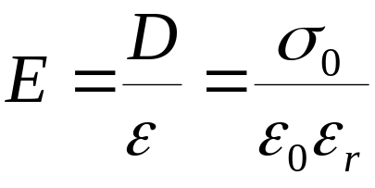
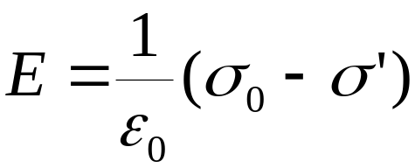
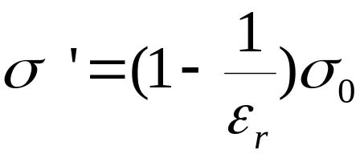
两平行金属板之间充满相对介电常数为ε_{r} 的各向同性均匀电介质,金属板上的自由电荷面密度为σ₀ 。
例
求
两金属板之间的电场强度和介质表面的束缚电荷面密度.
解
+
+
+
+
+
+
+
+
+
+
+
+
+
+
+
+
+
-
-
-
-
-
-
-
-
-
ε_{r}
+
+
+
+
+
+
+
+
+
-
-
-
-
-
-
-
-
-
-
-
-
-
-
-
-
-
-
-
-

Slide 7



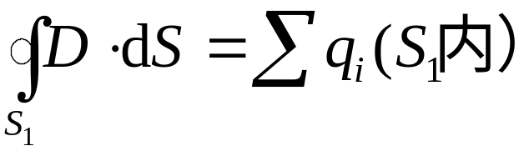







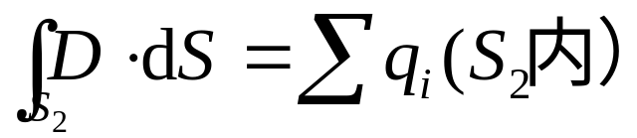





例
平行板电容器，其中充有两种均匀电介质。
求
(1) 各电介质层中的场强
(2) 极板间电势差
解
做一个圆柱形高斯面
同理，做一个圆柱形高斯面

Slide 8
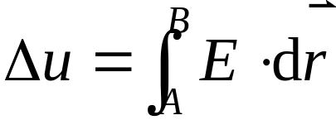
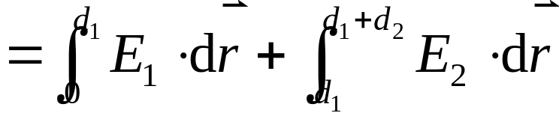
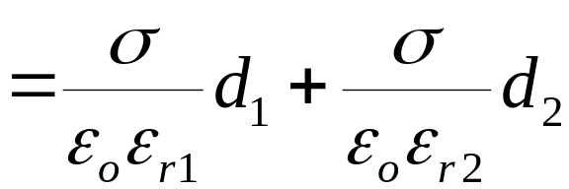
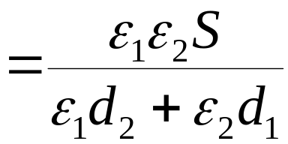

• 各电介质层中的场强不同
• 相当于电容器的串联

Slide 9

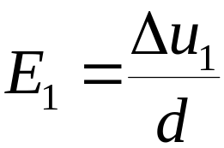
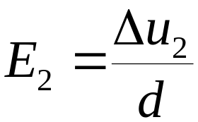










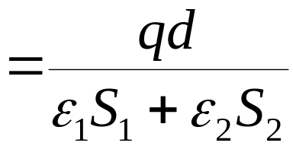

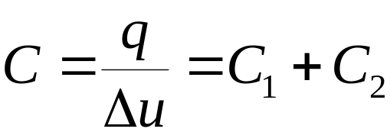
平板电容器中充介质的另一种情况
由极板内为等势体
考虑到
• 各电介质层中的场强相同
• 相当于电容器的并联

Slide 10

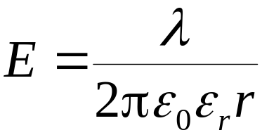
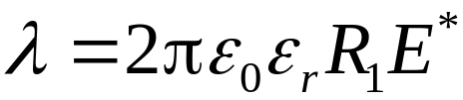





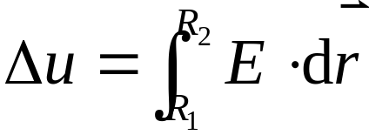
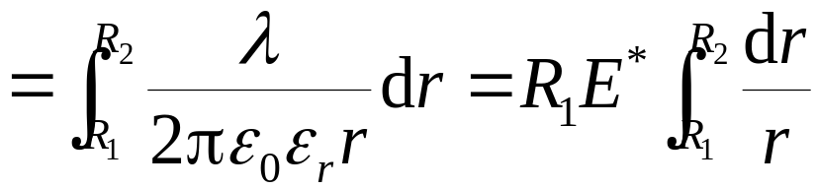
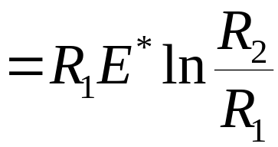

例
一单芯同轴电缆的中心为一半径为R₁的金属导线，外层一金
属层。其中充有相对介电常数为ε_{r} 的固体介质，当给电缆加
一电压后，E₁ = 2.5E_{2 ，}若介质最大安全电势梯度为E ∗
求
电缆能承受的最大电压？
解
用含介质的高斯定理
ε_{r}

